Slide 1


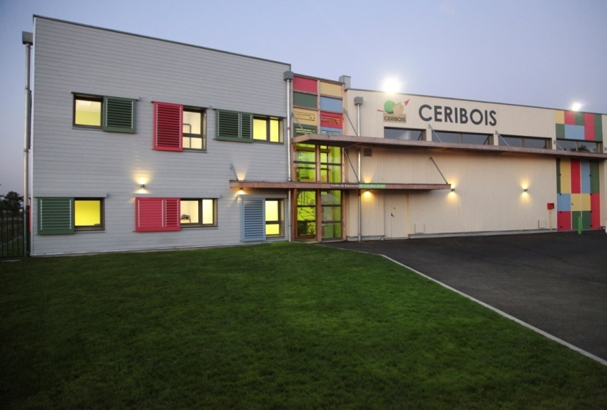
DESCRIPTIF TECHNIQUE ET DE PERFORMANCE
DES FENÊTRES BOIS
eco 01/02/2019

Slide 2


Centre technique agréé:
Laboratoire d’essais multi matériaux accrédité COFRAC pour les tests AEV , acoustique, mécanique, essais chocs.
Notifié pour les marquages CE ,calculs thermiques.
Assure le suivi technique et la validation du label de performance des fenêtres et volets bois:

Slide 3
Les exigences essentielles générales
Valeurs AEV pour une fenêtre :
A*4 E*7B V*C3 ( exemple de caractérisation de performance)
Force de manœuvre : classe 1
La thermique ( cadre bois + vitrage) : conformité à la réglementation thermique/ C2E et calculé par un organisme notifié
L’acoustique ( cadre bois + vitrage) : testé en laboratoire COFRAC.
Indice R_{A}, tr en dB
Se référer aux normes 23305 (bois) et 23308 (bois-aluminium) ,
DTU 36.5 et labels

Slide 4
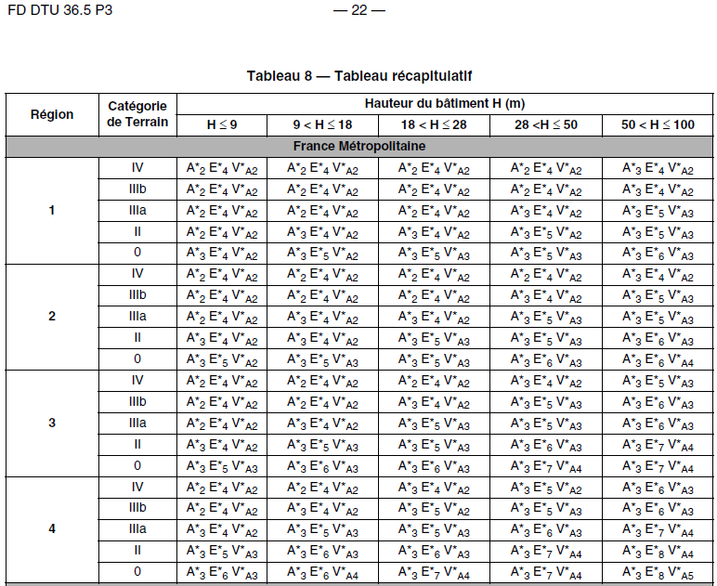
4

Slide 5
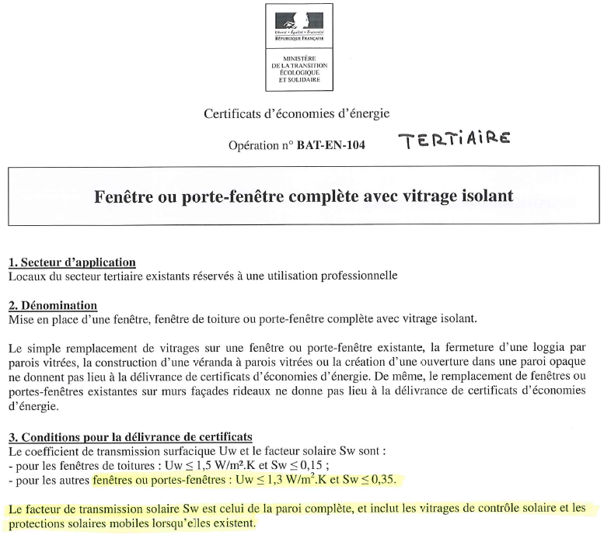
Performances thermiques

Slide 6
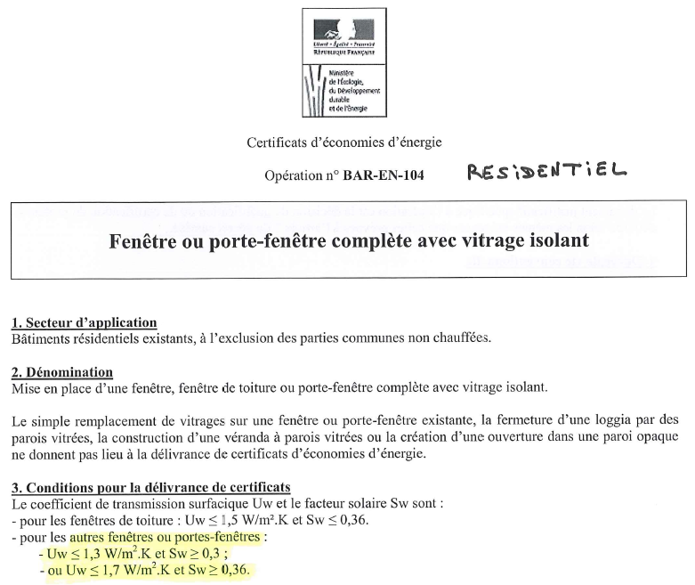
Performances thermiques

Slide 7
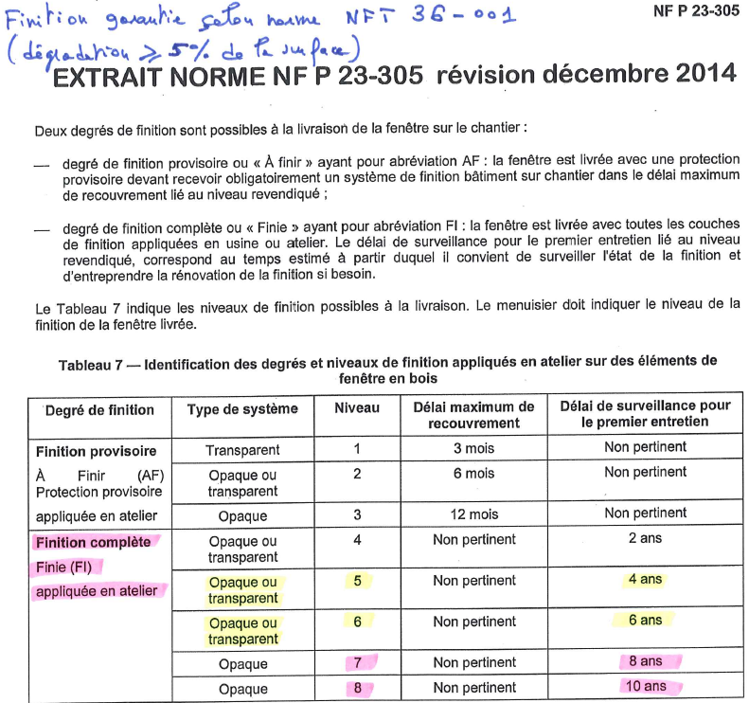


Slide 8
PRESCRIPTIONS TECHNIQUES :
Ouvrants : Vantaux ouvrants à la française (à frappe ou gueule de loup) dont la feuillure à verre est adaptée aux épaisseurs des vitrages (selon les performances acoustiques +sécurité+ thermiques exigées dans le chapitre ci-dessous).
Dormants : Cadre avec nez d'appui formant rejet d'eau en partie inférieure dont la feuillure à verre (pour les parties fixes) est adaptée aux épaisseurs des vitrages (selon les performances acoustiques +sécurité + thermiques exigées dans le chapitre ci-dessous). L’épaisseur des profils dormant doit être au moins équivalente à celle des ouvrants correspondants.
Essence de bois : Carrelets résineux ou feuillus ou exotiques provenant de forêts gérées durablement avec certification PEFC ou FSC. Si l’essence est non durable ou non purgée d’aubier, le bois doit être traité pour obtenir une classe d’emploi au minimum de « 3.1 » (dans ce cas : de la finition complète de la menuiserie). Le traitement du bois fongicide, insecticide et hydrofuge doit être compatible avec la finition.
Possibilité de carrelets aboutés (KKK) si finition opaque, sinon carrelets non abouté (DKD) pour finition transparente (pour raison visuelle).

Slide 9
Vitrages :
  Posés en atelier. L’étiquette de spécification du vitrage doit être conservée jusqu’à réception du chantier.
  Les performances thermiques et acoustiques doivent prendre en compte le complexe « cadre bois + vitrage » :
  L’épaisseur des cadres ouvrants et dormants doit tenir compte de l’épaisseur totale du vitrage avec la lame d’air : Afin d’obtenir les meilleures performances thermiques, la lame d’air composée de gaz isolant argon et d’un profilé intercalaire à rupture thermique "Warm Edge" doit être proche de 17 mm
  Désignation des vitrages renforcés/ feuilletés :
    Face extérieure :
    Face intérieure :
Finition :
  Opaque ou transparente ou mixte bois-aluminium- Les menuiseries seront peintes obligatoirement en atelier ou usine selon la teinte définie par l'Architecte suivant la gamme du fabricant.

Slide 10
  Les tapées et autres ouvrages de finition tels que bandeaux d’habillage, couvre joints, etc. doivent être de même finition que les menuiseries en terme d’aspect (couleur, grain, application, etc.) et de durabilité (garantie)
Quincailleries et accessoires:
  Toutes quincailleries nécessaires pour une parfaite finition des ouvrages
  En application avec la réglementation PMR, il sera mis en place des seuils bas avec ressaut < à 2cm au passage des portes donnant sur l'extérieur.
  Concernant la hauteur des poignées : conformément à la réglementation PMR, elles seront prévues entre 0.90 et 1.30 ml du sol.
  Les accessoires en métaux ferreux sont traités contre la corrosion par galvanisation
Inclus livraison, levage et mise en place des menuiseries : L’entreprise doit inclure dans chacun de ses prix tous les éléments de raccordements, de jonctions, d’étanchéité, de calfeutrement, d’habillages formant des ouvrages étanches à l’air et à l’eau ainsi qu’une parfaite finition.

Slide 11
PERFORMANCES REQUISES :
Classement d'étanchéité à l'air, à l'eau et de résistance au vent (A.E.V.) :
  Perméabilité à l'air : A*4
  Étanchéité à l'eau : E*6B
  Résistance au vent : V*B2
Force de manœuvre : de classe 1 au minimum (classe 2 si accessibilité PMR).
Performances thermiques des menuiseries (cadres bois + vitrage) pour conformité à la RT 2012 et au Certificat d’Economie d’Energie (C2E).
Fournir les notes de calculs réalisées par un organisme notifié agréé
Performances acoustiques de la menuiserie (cadres bois + vitrage) :
Indice R_{A}, tr : dB
Bonne tenue de la finition : une garantie de bonne tenue de la finition est exigée pour une durée minimale de : ans

Slide 12
NORMES ET LABELS :
Les spécifications techniques des menuiseries devront être conformes à la Norme Française P 23-305 et la mise en œuvre à la Norme Française DTU 36.5
Les fenêtres, portes fenêtres, volets, portes d’entrée devront être conformes au “ LABEL FENETRE ET VOLET BOIS PROCIME^{up ”} ou équivalent.
Les matériaux et fournitures entrant dans la composition des ouvrages du présent lot devront répondre aux spécifications réglementaires.
Les vitrages devront bénéficier du label CEKAL ou équivalent
Fournir tous les rapports d’essais nominatifs réalisés par des laboratoires COFRAC,
l’attestation au “ LABEL FENETRE BOIS PROCIME^{up ”}
ou l’attestation de conformité à la NF P 23-305 et DTU 36.5

